Slide 1
Animales salvajes
1° básico

Slide 2
Objetivo
(OA 1)
Expresar y crear trabajos de arte a partir de la observación del:
- entorno natural: paisaje, animales y plantas
- entorno cultural: vida cotidiana y familiar
- entorno artístico: obras de arte local, chileno, latinoamericano y del resto del mundo

Slide 3
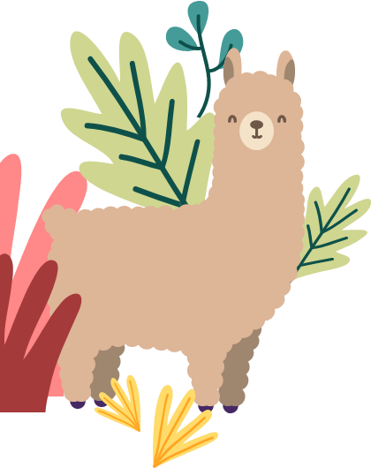
Actividad
Actividad
Comentan acerca de animales salvajes
que conocen y luego observan
fotografías y pinturas de ellos. Guiados
por el docente, responden preguntas
como:
¿conocían a estos animales, a cuáles?
¿cuáles son las diferencias entre los animales observados?
¿por qué serán diferentes?
¿cuáles son sus colores y formas?
¿cuáles le gustaron más y por qué?

Slide 4
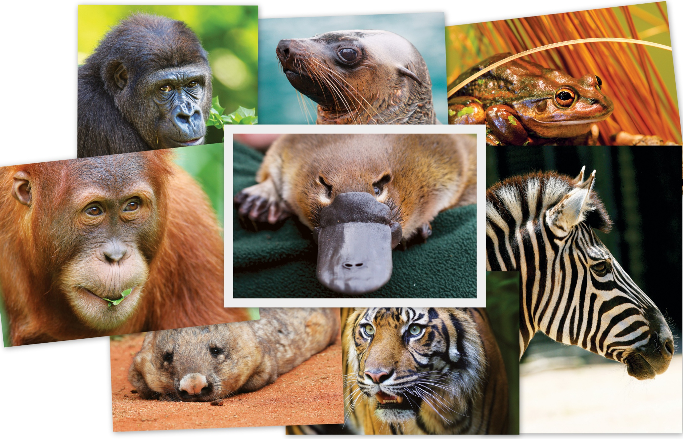

Slide 5
¿Cuáles animales son salvajes?
Son aquellos que viven en libertad en su hábitat y que no han sido domesticados por del hombre.
¿Por qué las mascotas no son animales salvajes?
Observemos algunos animales salvajes a continuación:

Slide 6
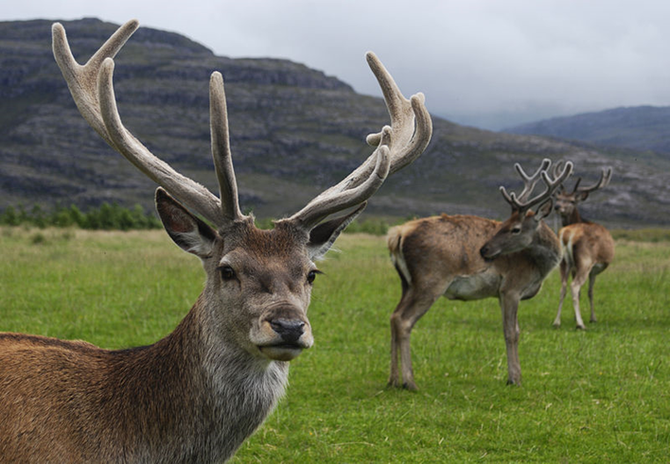
Venado

Slide 7
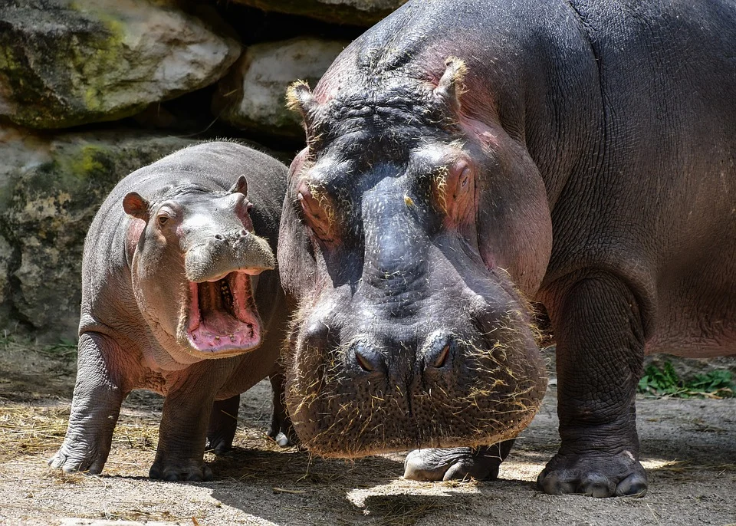
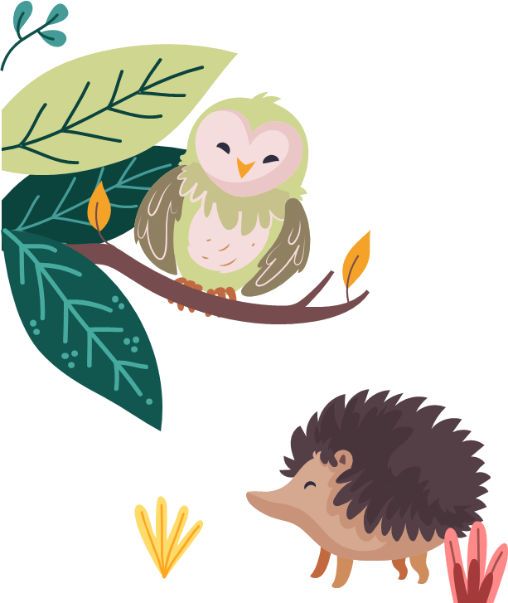
Hipopótamo

Slide 8
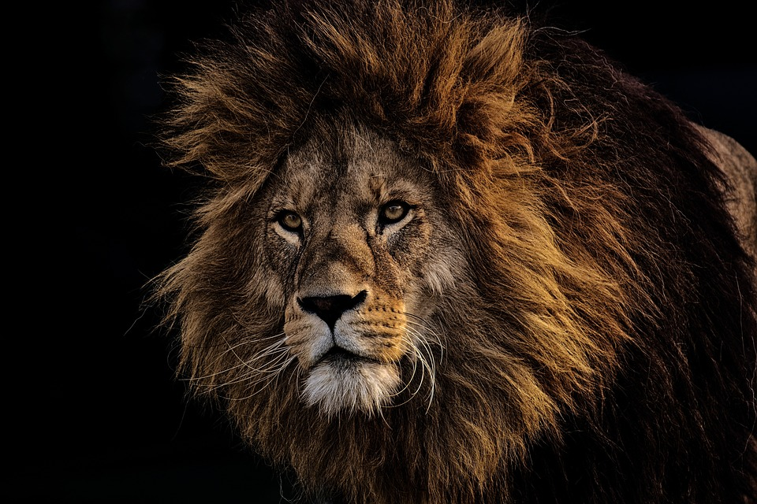
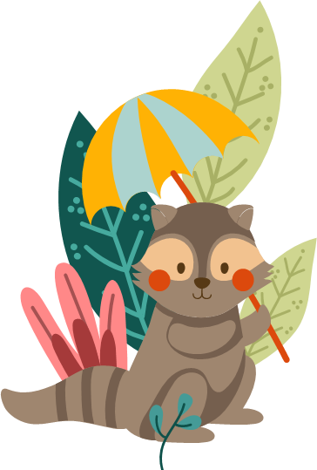
León
león

Slide 9
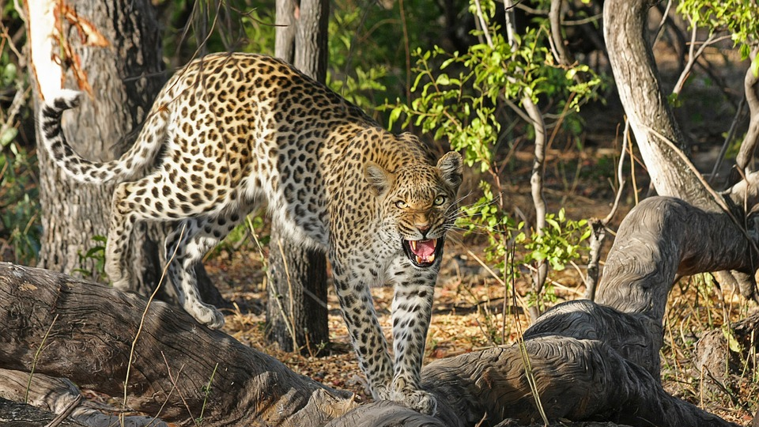
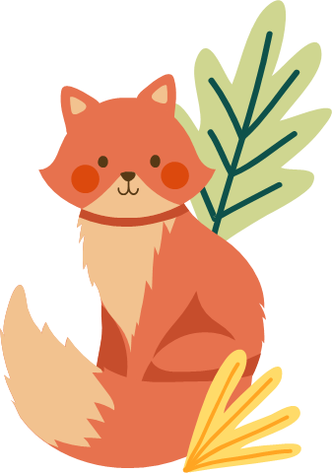
leopardo
Leopardo

Slide 10
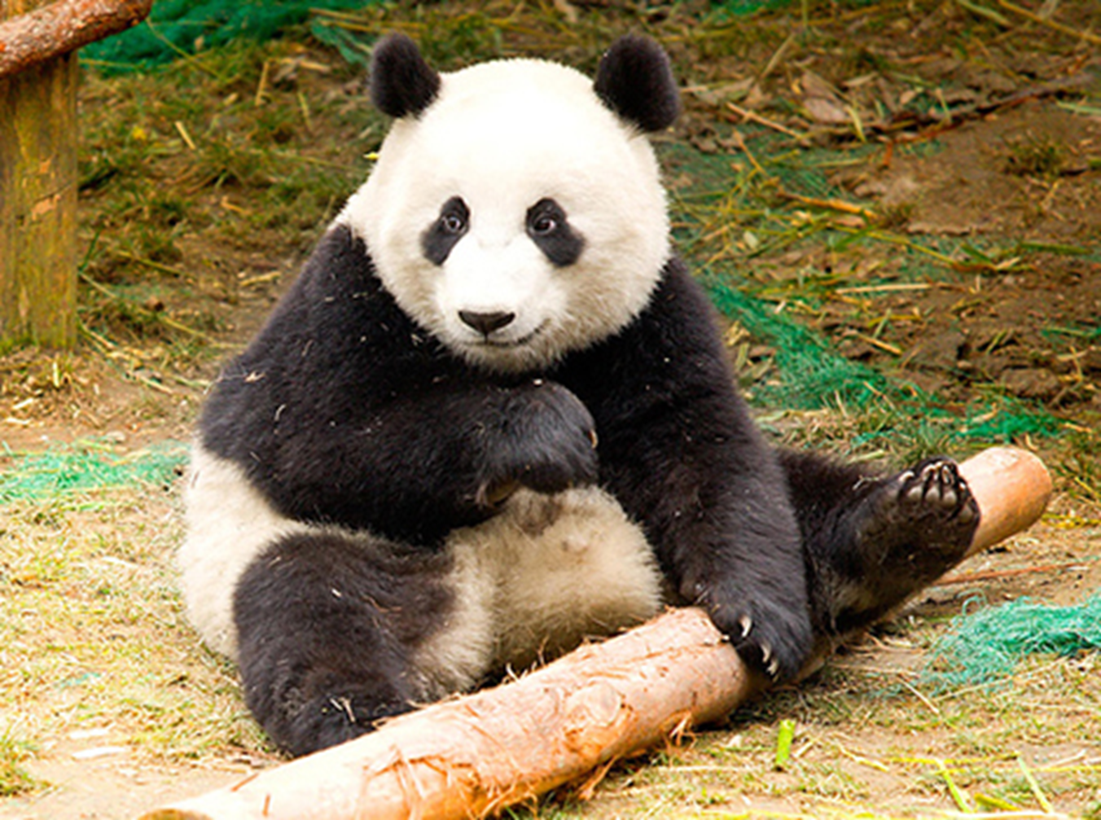
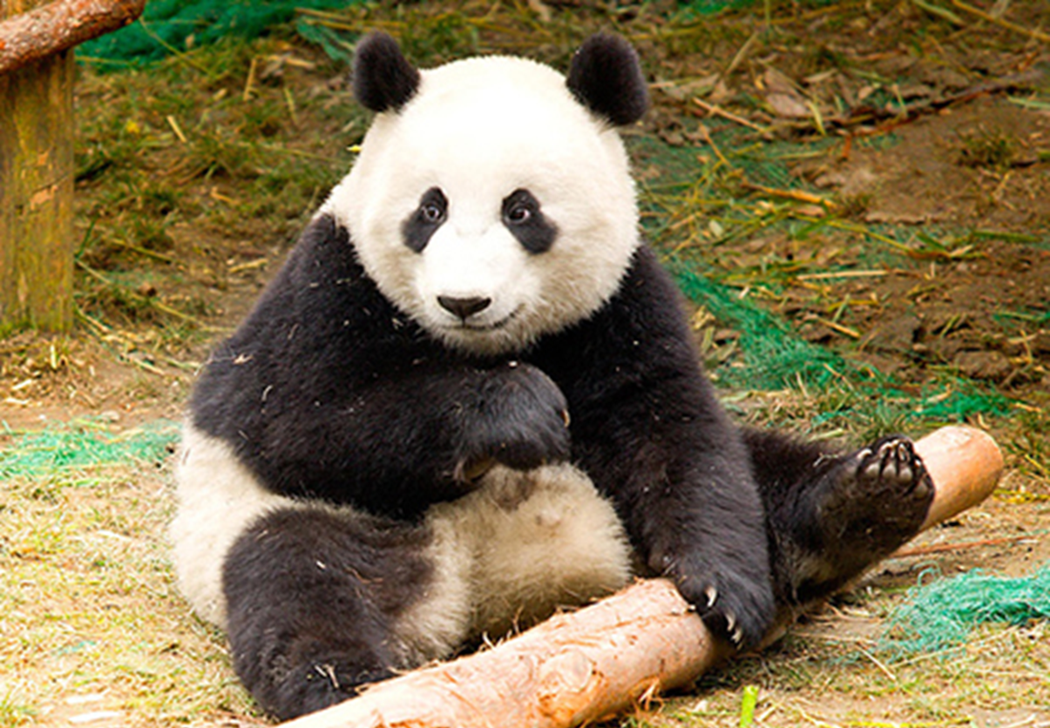
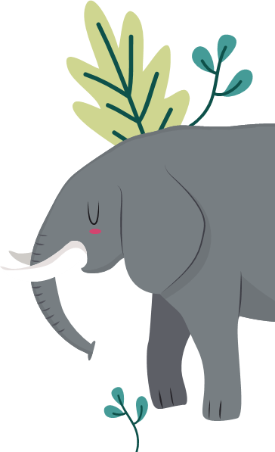
Oso Panda
oso panda

Slide 11
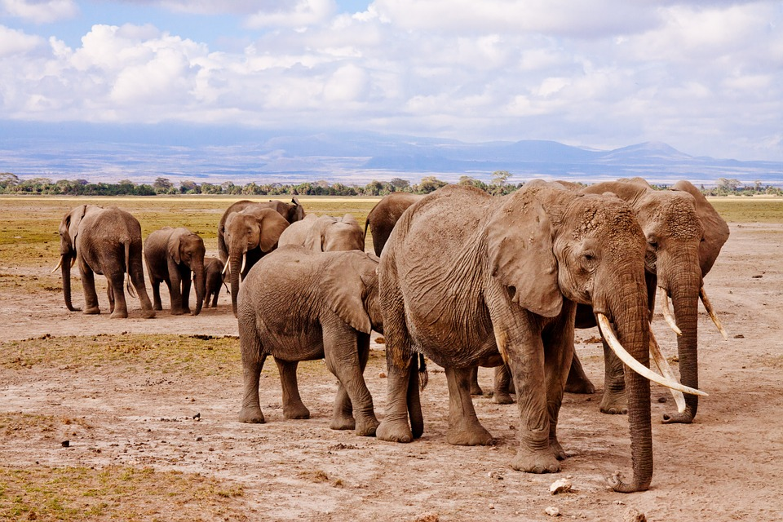
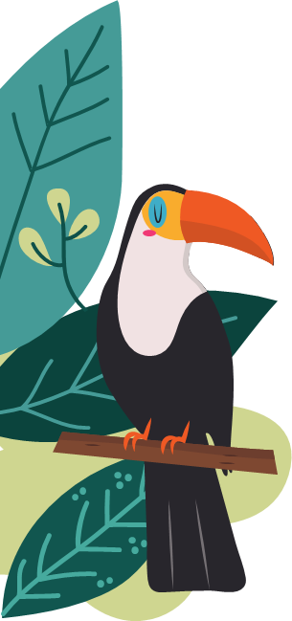
elefante
Elefante

Slide 12
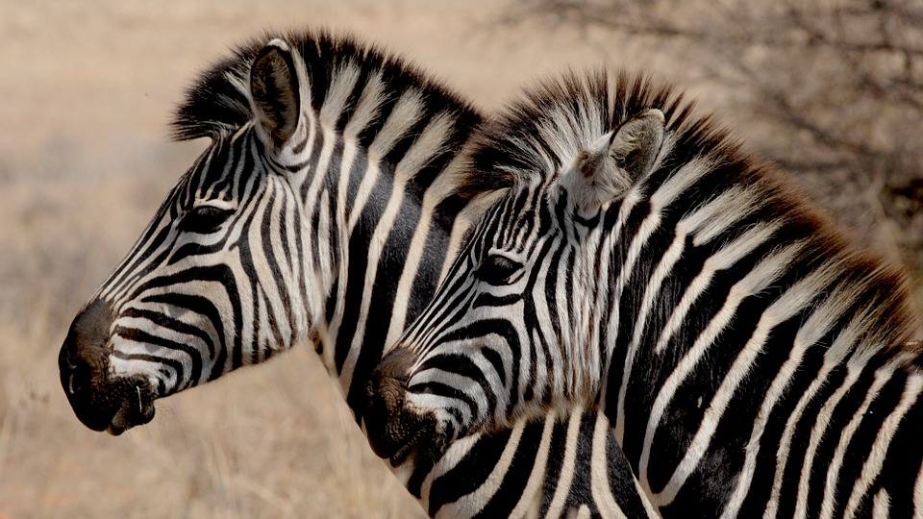
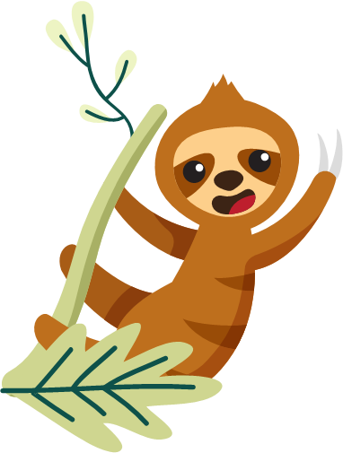
cebras
Cebra

Slide 13
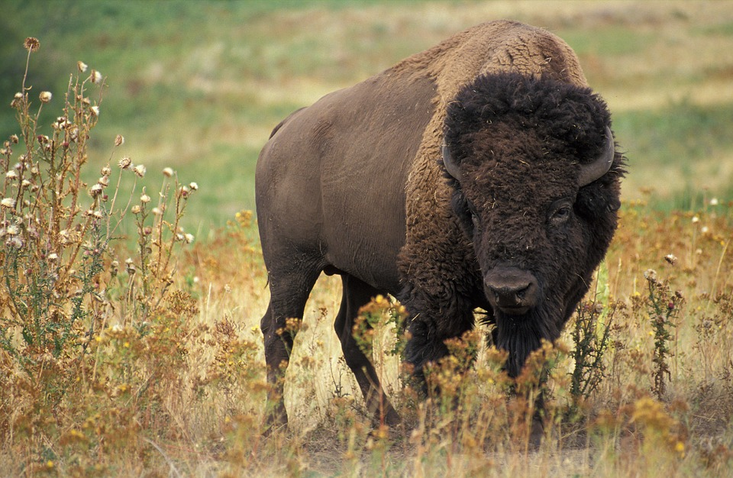
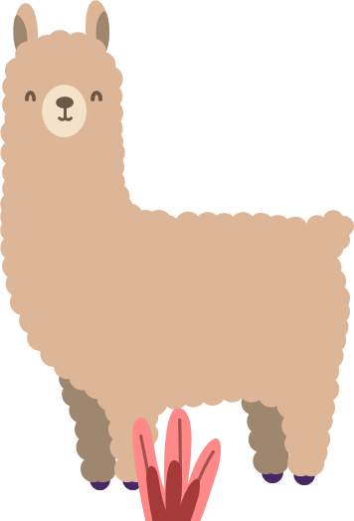
Búfalo
búfalo

Slide 14
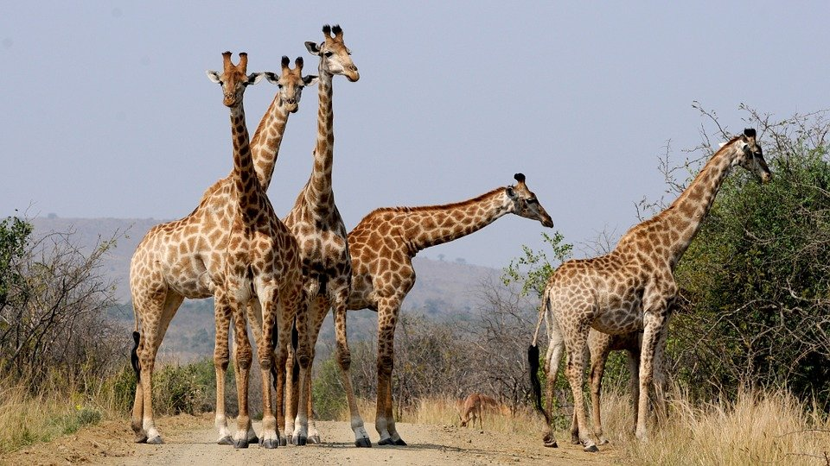
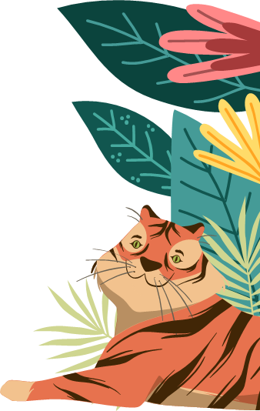
Jirafa
jirafas

Slide 15
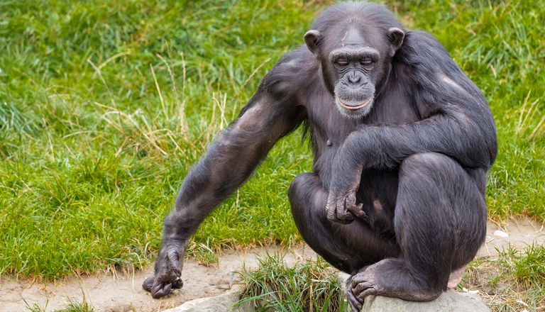
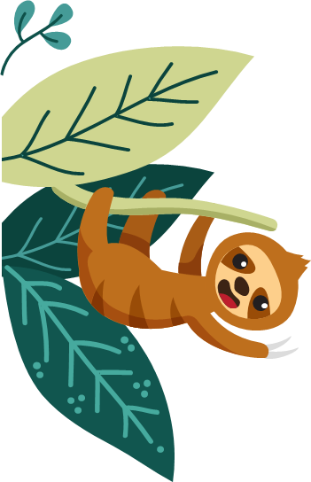
Chimpancé
Mono mandril

Slide 16
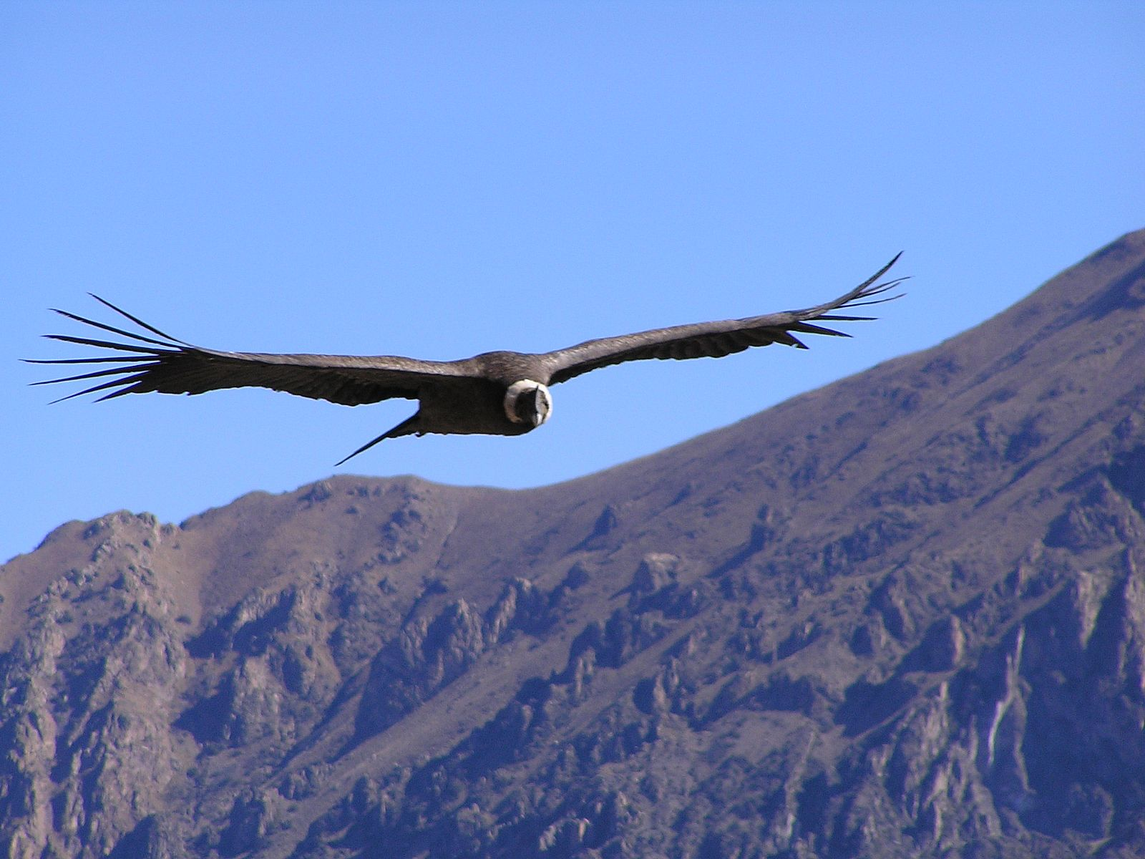
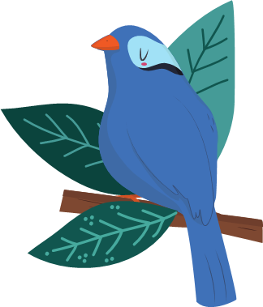
Cóndor
cóndor

Slide 17
Imágenes en :
redobservadores.cl
wikimediacommons.org
pixabay.com
Slidesgo.org
gracias

